Slide 1
36-1
These materials are by the Kongki Ka Project and are made available to you under the terms of the Creative Commons Attribution ShareAlike license 4.0.
You have permission to share and redistribute these materials in any format and to make reasonable revisions and adaptations of this translation, provided that:
You include the above licence and source information.
If you redistribute these materials or create derivatives, you must distribute your contributions under the same license as the original.
The Holy Bible, Berean Standard Bible, BSB is produced in cooperation with Bible Hub, Discovery Bible, OpenBible.com, and the Berean Bible Translation Committee. This text of God's Word has been dedicated to the public domain.
Tibetan text is from the Central Tibetan Bible translation by Central Asia Publishing. Used by permission.
Notes:
Checked Kham
36 Legion
1. Legion - Matt 8:28-34; Mark 5:1-20; Luke 8:26-39 (Left Center)
2. Woman touching Jesus’ cloak & Jairus’ daughter - Matthew 9:18-26; Mark 5:21-
43; Luke 8:40-56 (Top)
3. John Beheaded - Matt 14:1-12; Mark 6:14-29; Luke 9:7-9 (Right Bottom)
4. 1st Miracle with loaves - Matt 14:13-21; Mark 6:30-44;luke 9:10-17; John 6:1-15
(Left Bottom)
5. Jesus walks on Water - Matt 14:22-33; Mark 6:45-52; John 6:16-21 (Center)

Slide 2
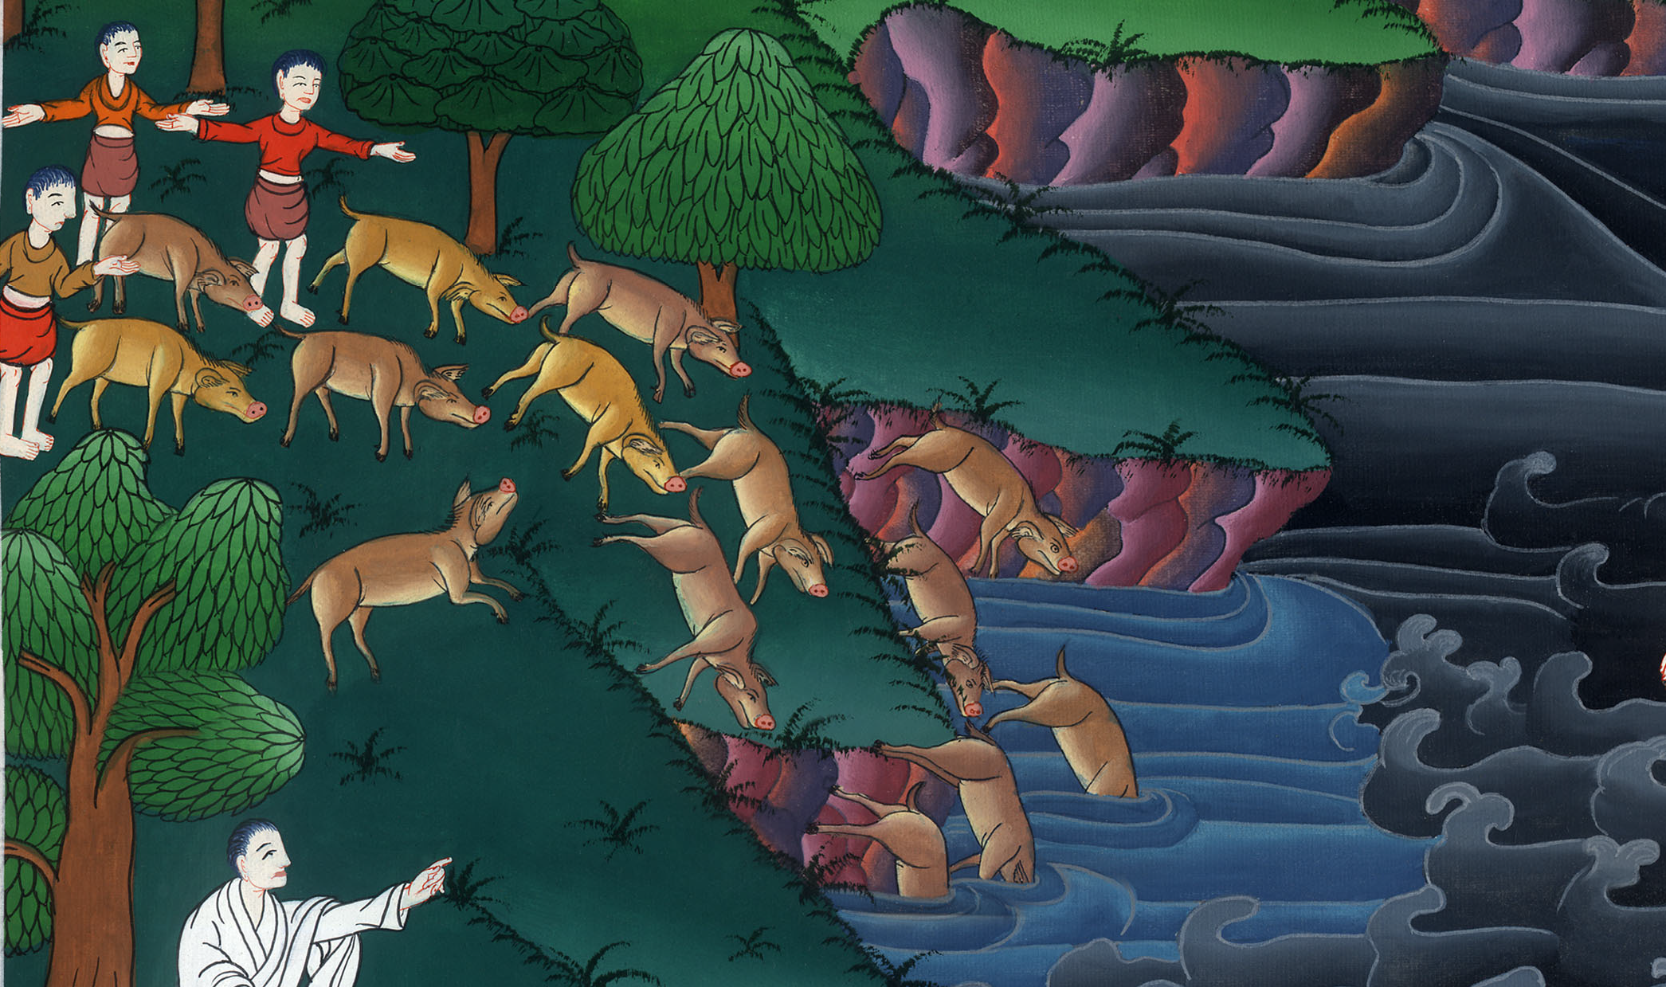
ལུ་ཀཱ8
གདོན་འདྲེས་བཟུང་བའི་མི་གསོ་བར་མཛད་པ།

Slide 3
36 Legion
Legion Luke 8:26-39
ལུ་ཀཱ 8
གདོན་འདྲེས་བཟུང་བའི་མི་གསོ་བར་མཛད་པ།

Slide 4
ལུ་ཀཱ 8
གདོན་འདྲེས་བཟུང་བའི་མི་གསོ་བར་མཛད་པ།
This work is licensed under a Creative Commons Attribution-ShareAlike 4.0 International License

Slide 5
26དེ་ནས་ཁོང་རྣམས་ག་ལིལ་ཡུལ་ནས་མཚོའི་ཕ་རོལ་གྱི་གེ་ར་སཱ་ཞེས་བྱ་བའི་ཡུལ་དུ་ཕེབས་པ་དང༌།
26Then they sailed to the region of the Gerasenes, across the lake from Galilee.

Slide 6
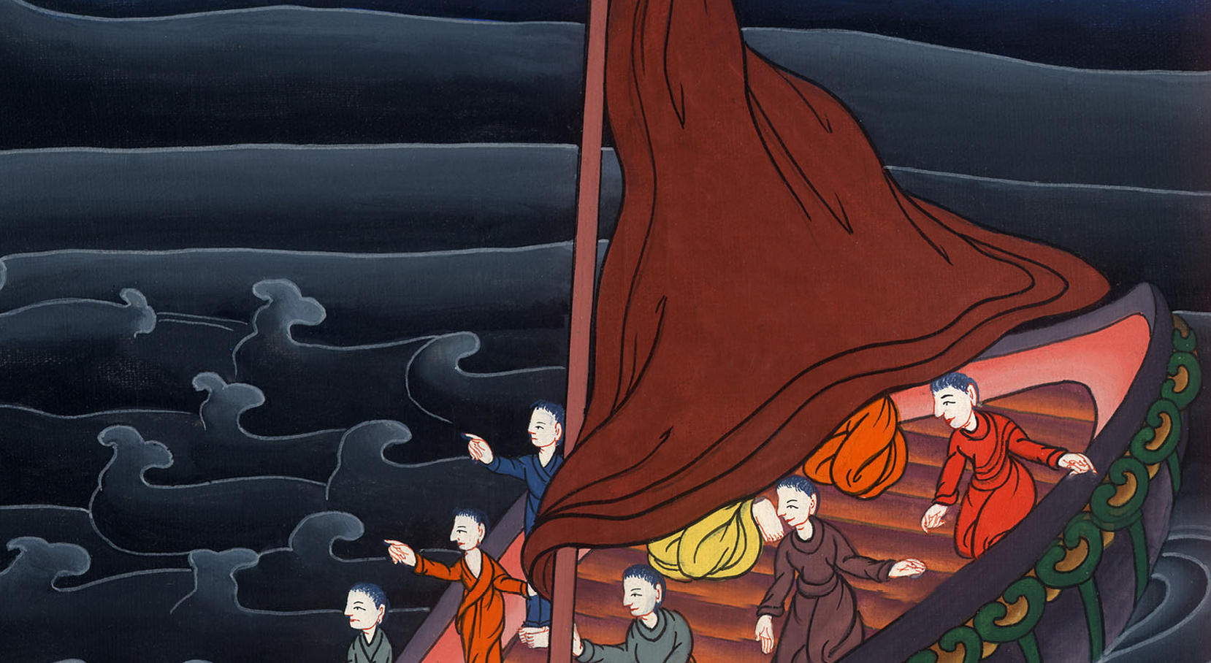
ལུ་ཀཱ 8:26

Slide 7
27ཡེ་ཤུ་གྲུ་ལས་བབས་ཏེ་གྲོང་ཁྱེར་ནས་གདོན་འདྲེ་རྣམས་ཀྱིས་བཟུང་བའི་མི་ཞིག་ཁོང་དང་མཇལ། ཁོ་ནི་ཡུན་རིང་པོར་གྱོན་ཆས་མ་གྱོན་ཞིང་ཁང་པར་མི་སྡོད་པར་དུར་ཁང་གི་ཁྲོད་དུ་གནས།
27When Jesus stepped ashore, He was met by a demon-possessed man from the town. For a long time this man had not worn clothing or lived in a house, but he stayed in the tombs.

Slide 8
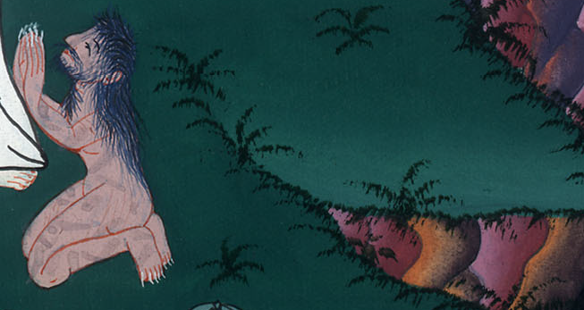
ལུ་ཀཱ 8:27

Slide 9
28ཁོས་ཡེ་ཤུ་མཐོང་སྟེ་ཁོང་ལ་ཕྱག་འཚལ་བ་དང་སྐད་ཆེན་པོས་“བླ་ན་མེད་པའི་དཀོན་མཆོག་གི་སྲས་ཡེ་ཤུ་ལགས། ང་ཁྱེད་དང་འབྲེལ་བ་ཅི་ཡོད། ང་ལ་མནར་གཅོད་གཏོང་བ་མ་གནང་”ཞེས་ཞུས།
28When the man saw Jesus, he cried out and fell down before Him, shouting in a loud voice, “What do You want with me, Jesus, Son of the Most High God? I beg You not to torture me!”

Slide 10
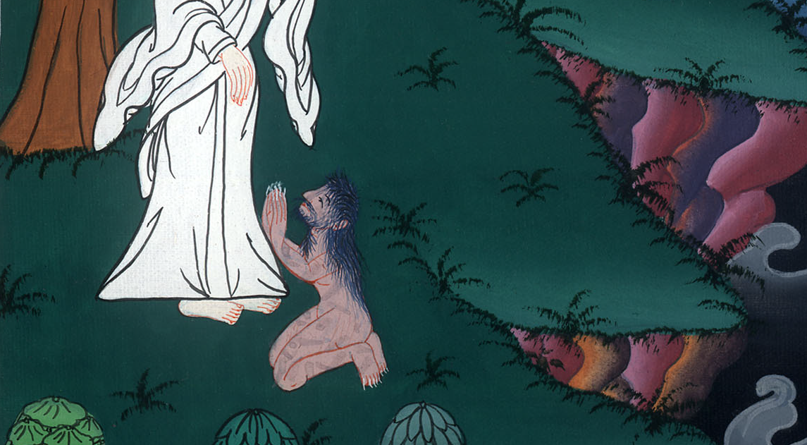
ལུ་ཀཱ 8:28

Slide 11
30“What is your name?” Jesus asked.
“Legion,” he replied, because many demons had gone into him. 31And the demons kept begging Jesus not to order them to go into the Abyss.
30ཡང་ཡེ་ཤུས་ཁོ་ལ་“ཁྱོད་ཀྱི་མིང་ལ་ཅི་ཟེར་”ཞེས་དྲིས་ཤིང༌། མི་དེས་“དཔུང་ཚོགས་ཟེར་”ཞེས་སྨྲས། དེ་ནི་གདོན་འདྲེ་མང་པོ་ཁོའི་ནང་ལ་འཛུལ་ཡོད་པའི་ཕྱིར་རོ། 31དེ་ཚོས་ཁོང་ལ་དམྱལ་བར་འགྲོ་དགོས་པའི་བཀའ་མ་གནང་བའི་ཞུ་བ་ནན་གྱིས་ཕུལ།

Slide 12
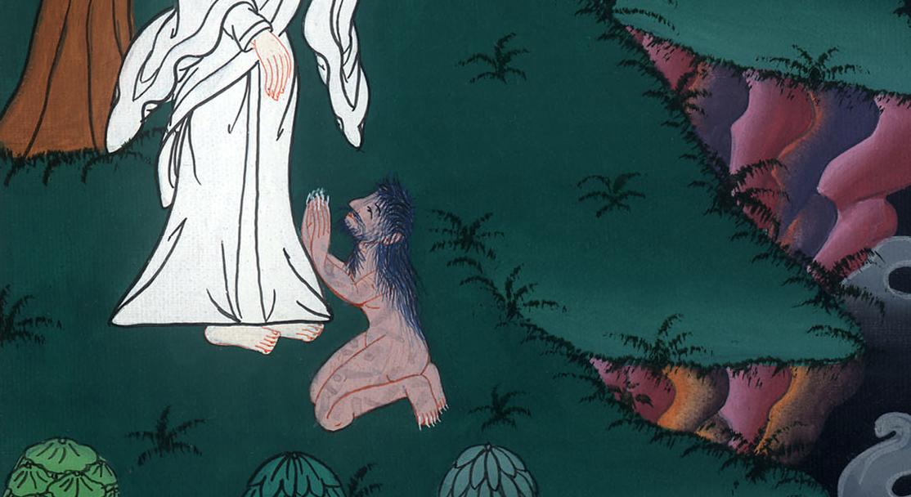
ལུ་ཀཱ 8:30,31

Slide 13
32དེའི་ཚེ་རིའི་ལོགས་སུ་ཕག་ཁྱུ་ཆེན་པོ་ཞིག་འཚོ་བཞིན་ཡོད་པ་དང༌། གདོན་འདྲེ་དེ་ཚོས་ཡེ་ཤུ་ལ་ཕག་པ་ལ་འཛུལ་བའི་ཆོག་མཆན་ཞུས་ནས་ཁོང་གིས་དེ་ཚོ་ལ་དགོངས་པ་གནང༌།
32A large herd of pigs was feeding there on the hillside. The demons begged Jesus to let them go into the pigs. And he allowed it.

Slide 14
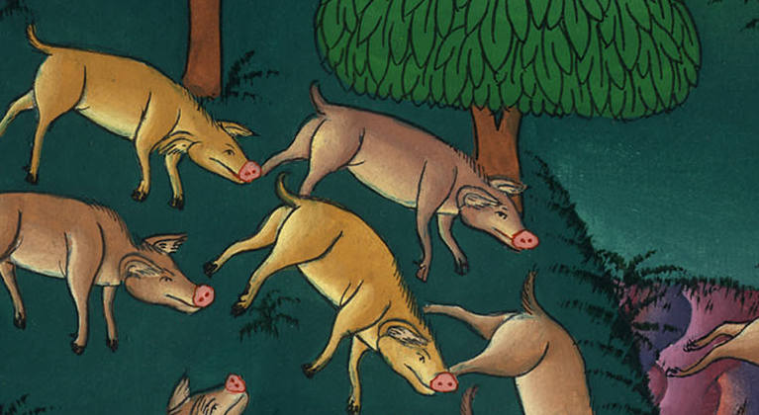
ལུ་ཀཱ 8:32

Slide 15
33གདོན་འདྲེ་དེ་ཚོ་མི་དེ་ནས་ཕྱིར་ཐོན་ཏེ་ཕག་པའི་ནང་དུ་འཛུལ་ཤིང༌། ཕག་པ་གཡང་གཟར་དུ་མཆོངས་ཤིང་མཚོའི་ནང་དུ་ནུབ་ནས་ཤིའོ།
33Then the demons came out of the man and went into the pigs, and the herd rushed down the steep bank into the lake and was drowned.

Slide 16
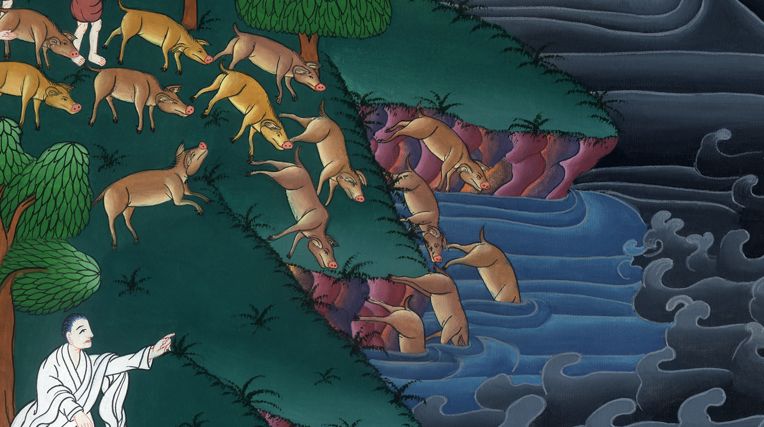
ལུ་ཀཱ 8:33

Slide 17
34ཕག་རྫི་རྣམས་ཀྱིས་དེ་མཐོང་ནས་བྲོས་ཏེ་གྲོང་ཁྱེར་དང་སྡེ་པའི་མི་རྣམས་ལ་གནས་ཚུལ་དེ་བཤད།
34When those tending the pigs saw what had happened, they ran off and reported this in the town and countryside.

Slide 18
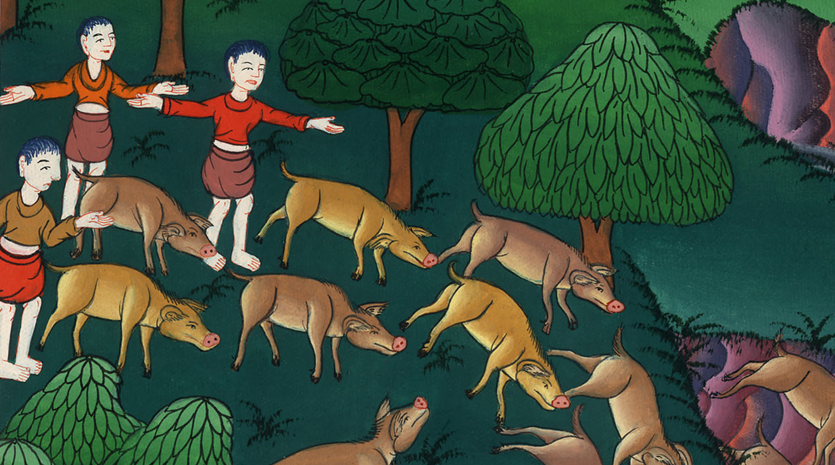
ལུ་ཀཱ 8:34

Slide 19
35So the people went out to see what had happened. They came to Jesus and found the man whom the demons had left, sitting at Jesus’ feet, clothed and in his right mind; and they were afraid.
35མི་རྣམས་ཅི་བྱུང་བར་ལྟ་རུ་ཡོང༌། ཁོ་ཚོ་ཡེ་ཤུའི་དྲུང་དུ་སླེབས་དུས། དེ་སྔོན་གདོན་འདྲེས་བཟུང་བའི་མི་དེ་དྲན་པ་གསོས་ཤིང་གོས་གྱོན་ནས་ཡེ་ཤུའི་ཞབས་ཀྱི་མདུན་ལ་བསྡད་ཡོད་པ་མཐོང་སྟེ་འཇིགས་སྣང་སྐྱེས།

Slide 20
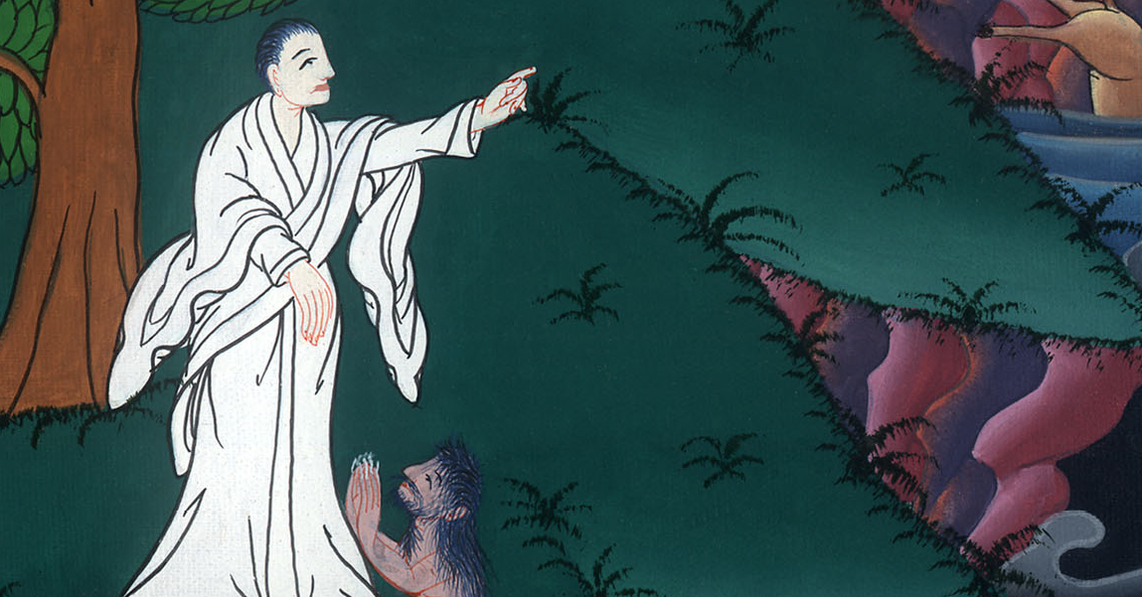
ལུ་ཀཱ 8:35

Slide 21
37Then all the people of the region of the Gerasenes asked Jesus to depart from them, because great fear had taken hold of them. So He got into the boat and started back.
37འཇིགས་སྐྲག་སྐྱེས་པས་གེ་ར་སཱ་དང་དེའི་མཐའ་འཁོར་ལ་ཡོད་པའི་ཡུལ་མི་ཐམས་ཅད་ཀྱིས་ཡེ་ཤུར་ཕར་ཕེབས་པའི་ཞུ་བ་ཕུལ་བས། ཁོང་གྲུའི་ནང་དུ་བཞུགས་ནས་ཕྱིར་ལོག་ཕེབས།

Slide 22
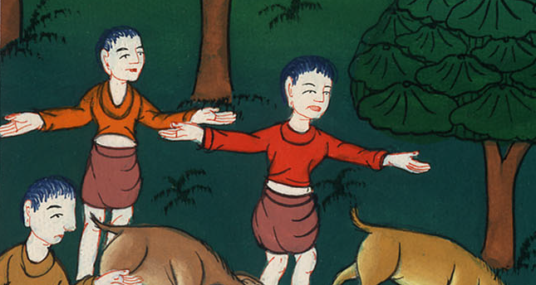
ལུ་ཀཱ 8:37

Slide 23
38དེ་སྔོན་གདོན་འདྲེས་བཟུང་བའི་མི་དེས་ཁོང་དང་མཉམ་དུ་འགྲོ་བའི་ཞུ་བ་ཕུལ་ཡང༌། ཁོང་གིས་མི་དེ་ཕར་ལ་བཏང་སྟེ་ཁོ་ལ
38The man whom the demons had left begged to go with Jesus. But He sent him away, saying,

Slide 24
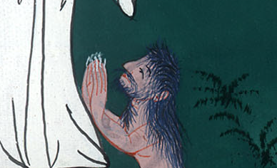
ལུ་ཀཱ 8:38

Slide 25
39“ཁྱེད་རང་གི་ནང་ལ་སོང་དང༌། ཁྱེད་ཀྱི་དོན་དུ་དཀོན་མཆོག་གིས་གང་མཛད་པ་དེ་ཤོད་ཅིག་”ཅེས་བཀའ་གནང་ནས་ཁོ་ཕར་སོང་བ་དང༌། དོན་དེ་རྣམས་གྲོང་ཁྱེར་ཡོངས་སུ་བསྒྲགས་སོ། །
39“Return home and describe how much God has done for you.” So the man went away and proclaimed all over the town how much Jesus had done for him.

Slide 26
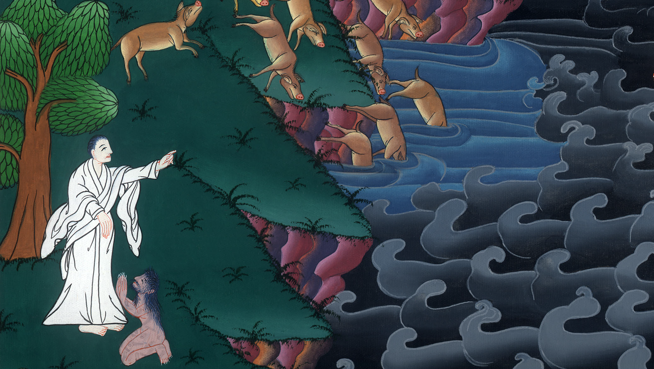
ལུ་ཀཱ 8:39

